Slide 1
Präsentation Aktuelle Infos zum
DWJ Bundesverband

Slide 2
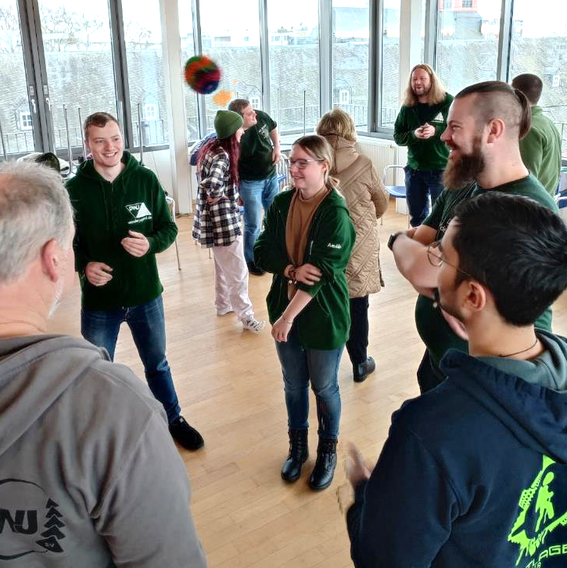
Versammlungen und Sitzungen
18. – 19.11.2023 | Jugendbeiratssitzung in Würzburg
24. – 25.02.2024 | Jugendbeiratssitzung in Bad Honnef
12. – 14.04.2024 | Bundesdelegiertenversammlung in Heidelberg
29. – 30.06.2024 | Jugendbeiratssitzung in Eisenach
16. – 17.11.2024 | Jugendbeiratssitzung in Karlsruhe
Alle Vereine und Verbände sind eingeladen, zu den Sitzungen des Bundesjugendbeirates zu kommen. Die Haupt- und Landesjugendwart*innen sind Kraft Satzung Teil des erweiterten Bundesjugendbeirates.

Slide 3
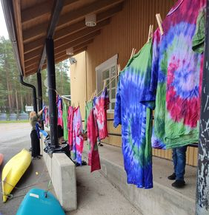
FAIRfressen 4.0
Euer Nachhaltigkeitswochenende geht weiter.
Termin | 08. – 10. September 2023
Ort | Handwerkerhof bei Heilbronn
Teilnehmende | mind. 8 Personen ab 14 Jahren
Veranstaltet von | DWJ im Pfälzerwald-Verein, DWJ Bundesverband

Slide 4
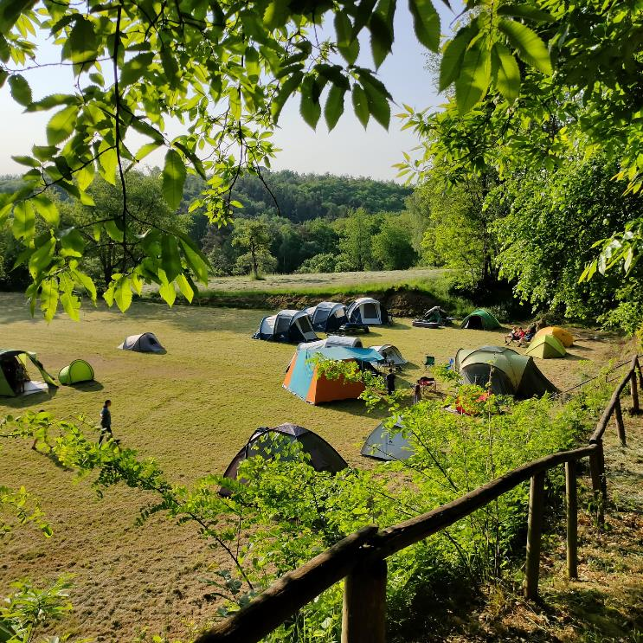
Bundesweites Herbstlager
Buntes Programm und Küche in Eigenregie durch Jugendteam.
Termin | 22. – 24. September 2023
Ort | Pfadfinderzeltplatz Ramstein
Teilnehmende | alle Altersstufen in eigenverantwortlichen Gruppen
Veranstaltet von | DWJ im Odenwaldklub, DWJ im Pfälzerwald-Verein, DWJ Bundesverband

Slide 5
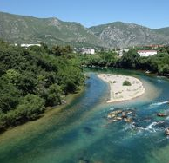
Abenteuerliches Albanien
Trekkingtour entlang der Vjosa
Termin | 24. September – 04. Oktober 2023
Teilnehmende | max. 20 Personen ab 18 Jahren
Veranstaltet von | DWJ Bundesverband
*AUSGEBUCHT*

Slide 6
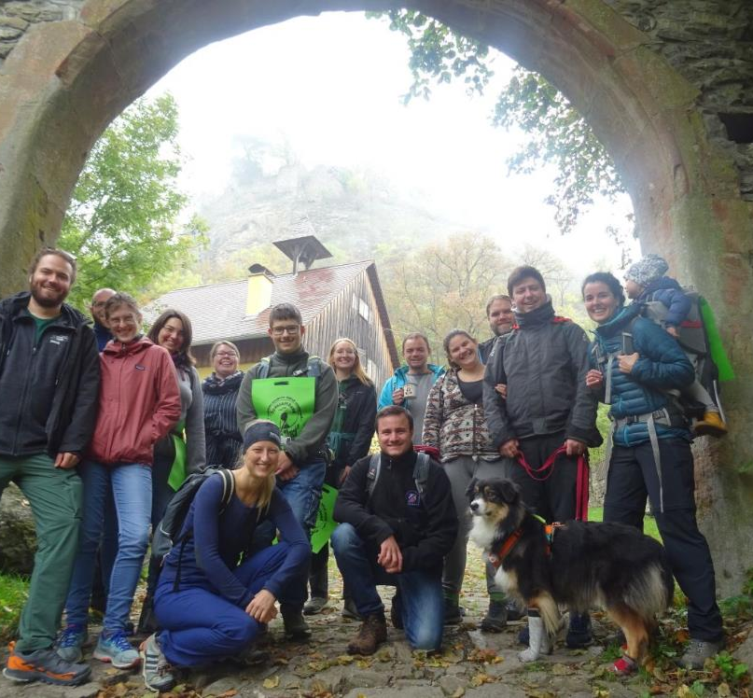
Freundeskreis DWJ
Austauschen, planen, wohlfühlen (ehemals Fahrtenabschlusstreffen).
Termin | 27. – 29. Oktober
Ort | Wanderheim Knoden im Odenwald
Teilnehmende | Für Aktive und Ehemalige, auch für Leute mit (kleinen) Kindern.
Anmeldeschluss | 05.10.2023
Veranstaltet von | DWJ im Odenwaldklub, DWJ Bundesverband

Slide 7
Mit allen Sinnen
Inklusive Sinneserfahrungen beim Wandern für Menschen
mit Einschränkungen
Termin | 10. – 12.11.2023
Ort | Bei Heidelberg
Teilnehmende | Alle sind willkommen
Anmeldeschluss | 10.10.2023
Veranstaltet von | DWJ Bundesverband, Hannoverscher Wander- und Gebirgsverein

Slide 8
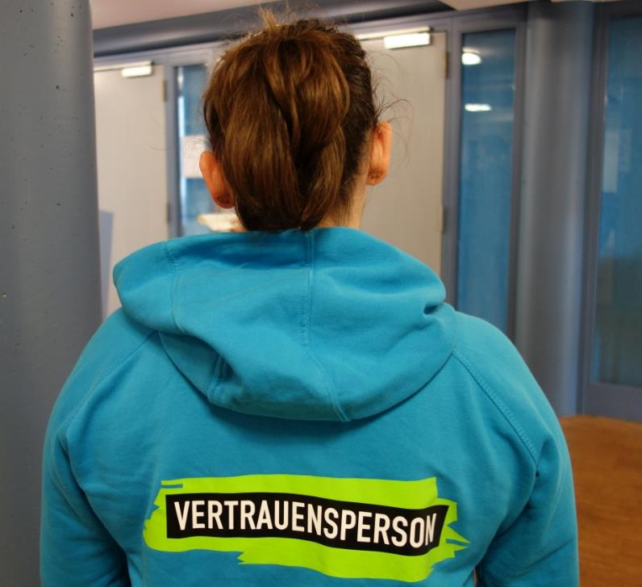
Ausbildung zur Vertrauensperson
Ein Kernbestandteil unseres Schutzkonzeptes FAIR.STARK.MITEINANDER. sind die Vertrauenspersonen. Diese bringen FAIR.STARK.MITEINANDER. in die Vereinsöffentlichkeit, geben Lehrgänge und stehen im Notfall mit Rat und Tat zur Seite.
Termin | 01. – 03. Dezember 2023
Ort | Jugendherberge Frankfurt / Main
Anmeldeschluss | 15.11.2023
Veranstaltet von | DWJ Bundesverband

Slide 9
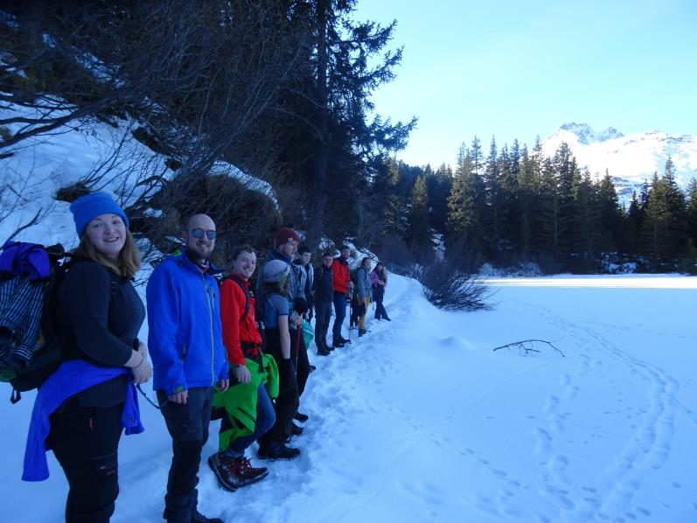
Aktionen im Schnee
In den Schweizer Alpen verschiedene Fortbewegungsmittel im Schnee selbst ausprobieren und lernen, wie diese mit den Gruppen genutzt werden können.
Termin | 01. – 07. Januar 2024
Ort | Schweizer Alpen
Anmeldeschluss | 05.12.2023
Veranstaltet von | DWJ Bundesverband

Slide 10
DWJ VERNETZT
Unter dem Titel DWJ VERNETZT werden alle Angebote, Aktivitäten, Lehrgänge und Seminare der Deutschen Wanderjugend gesammelt, die ganz oder teilweise im digitalen Raum stattfinden oder mit Hilfe digitaler Plattformen zu Euch gebracht / organisiert werden. Alle können an den Angeboten teilnehmen. DWJ VERNETZT wird von den Ortsgruppen, Landesverbänden und dem Bundesverband organisiert.
12.09.2023 | DWJ VERNETZT - Queere Jugendarbeit
30.11.2023 | DWJ VERNETZT - Upcycling-Weihnachtsgeschenke

Slide 11
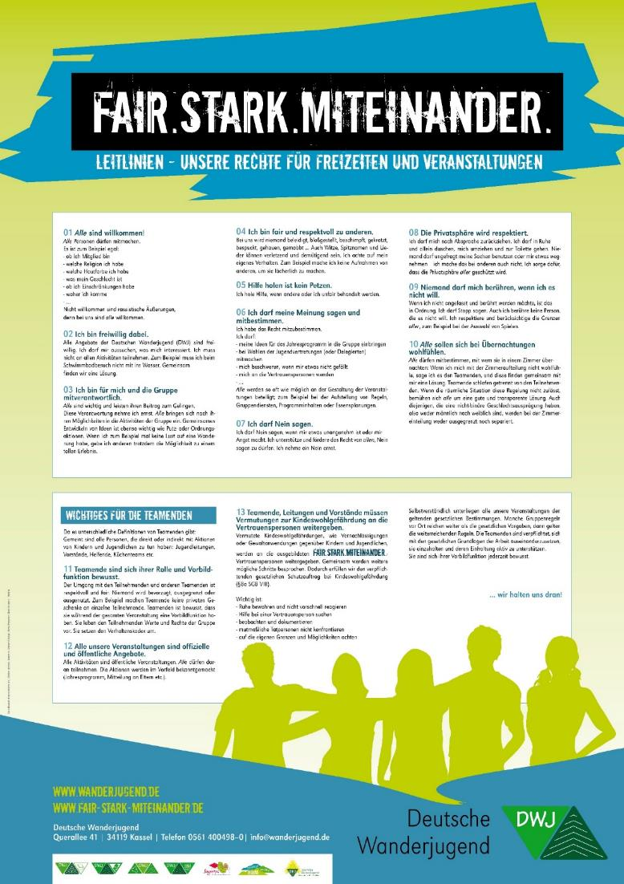
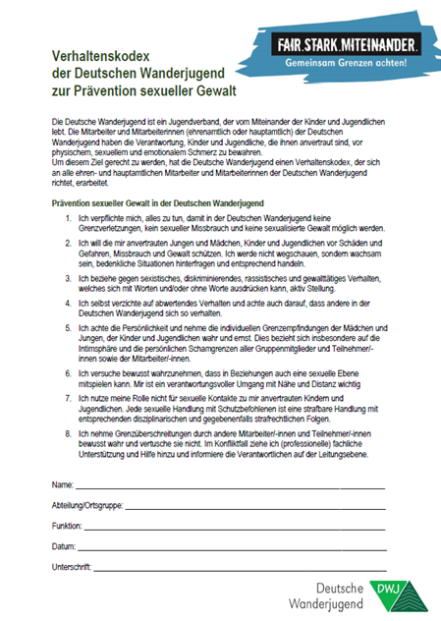
Broschüre und Präsentation werden inhaltlich überarbeitet und das Layout aktualisiert.
Eine Sammlung kleiner F.S.M. – Spiele und Übungen wird erstellt.
Nächster Lehrgang: 27. – 28.01.2024
*NEU* auch auf Englisch
Überarbeitetes Design
Gibt es hier / oder auf www.fair-stark-miteinander.de zum Download

Slide 12
Fördermittel Internationale Begegnungen
Für Internationale Begegnungen gibt es spezielle Fördermittel, die Ihr beim Bundesverband abrufen könnt.
Für Griechenland, China, und Tschechien werden Sondermittel ausgeschüttet, die bis zum 31.10. beantragt werden müssen.
Für alle anderen Länder gibt es Globalmittel mit der Antragsfrist bis zum 31.12.
→ Bei Interesse und für weitere Informationen kann gerne die Bundesgeschäftsstelle der DWJ kontaktiert werden.

Slide 13
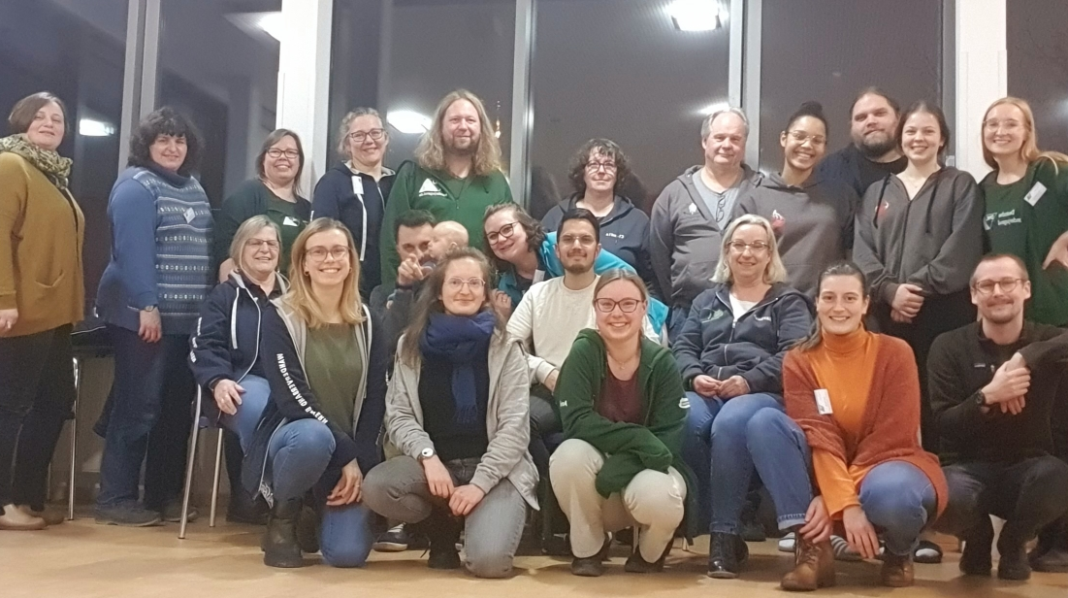
Arbeitskreis Identität und Image
Die Arbeit des AK geht in drei Untergruppen weiter.
DWJ bekannter machen
Nachwuchsförderung
Zusammenhalt und Ortsgruppen stärken
Sei dabei, bring Dich ein, trage den AK in Deinen Verein und Deinen Verband.

Slide 14
DWJ-Freundschaftsbörse
Werdet Teil der DWJ-Freundschaftsbörse
Kerngedanke: bestehende Ortsgruppen vernetzen, Begegnungen / Partnerschaften ermöglichen (z. B. über Teilen von Ressourcen)
Ihr habt Fragen zum Projekt?
E-Mail: freundschaftsboerse[at]wanderjugend.de
Telefon: 0561 400 498-8

Slide 15
Druckmaterialien zum Verteilen
In der Bundesgeschäftsstelle bekommt Ihr kostenlos:
Selbstdarstellungspostkarten
Wandkalender
F.S.M.-Materialien
Geocachingbroschüren
Jahresprogramm auf|tour
Diverse Ausgaben WALK & more
Aufkleber
Markierungsmaterial Jugendwanderwege
Outdoor-Kids Urkunden und Abzeichen

Slide 16
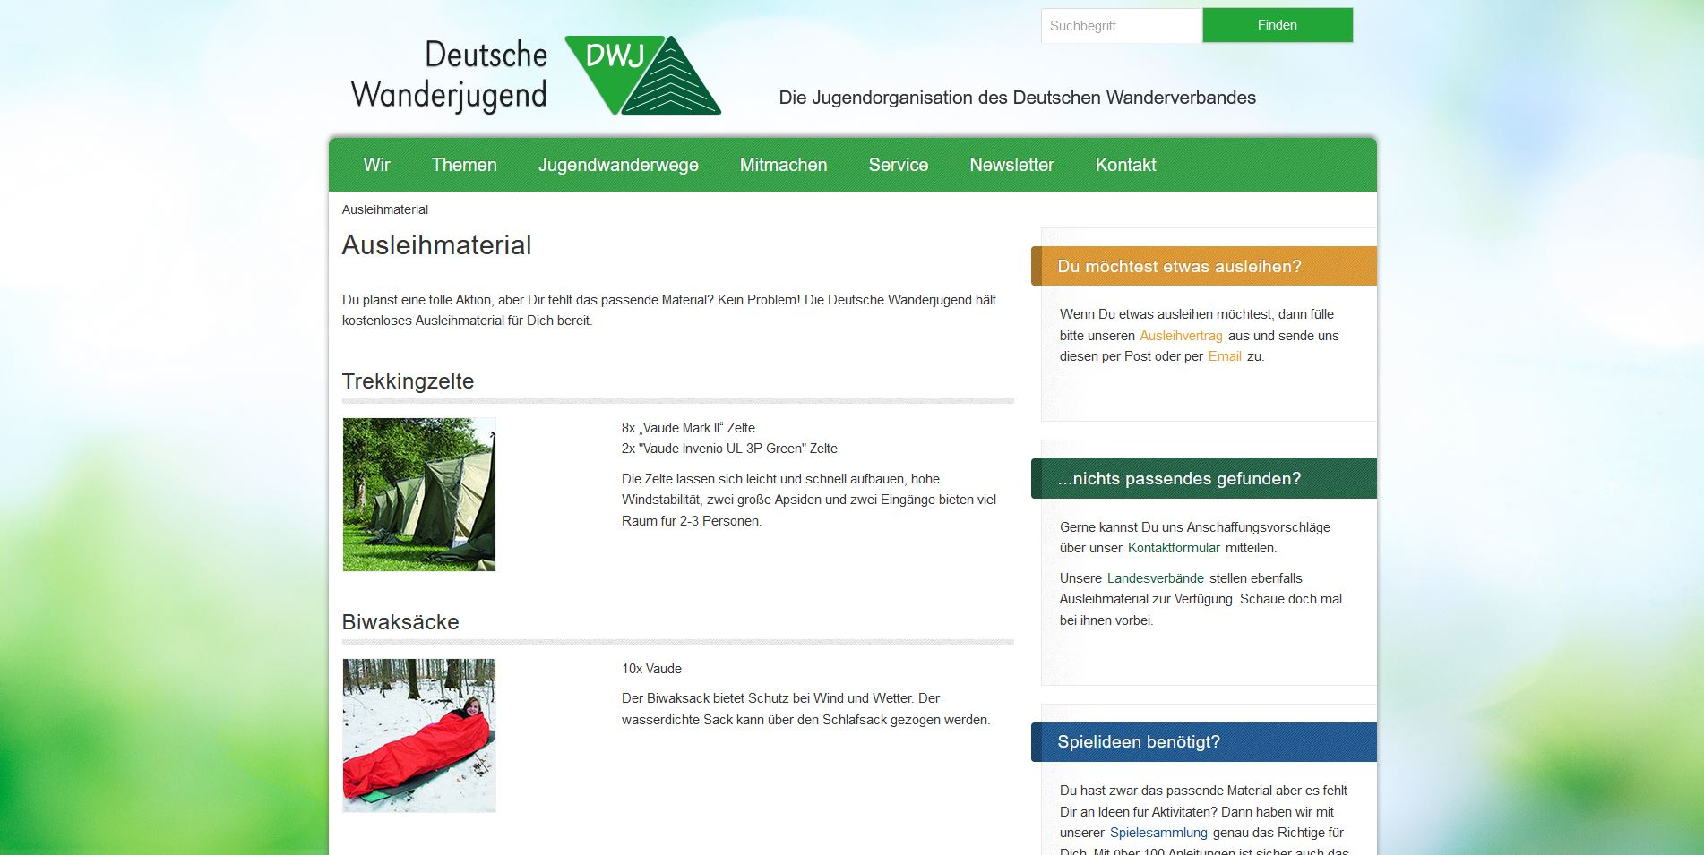
Ausleihmaterial

Slide 17
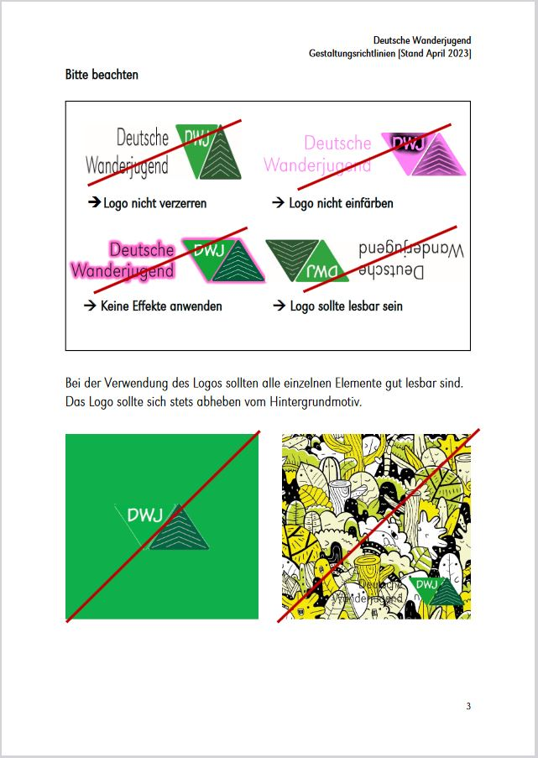
*NEU* DWJ-Gestaltungsrichtlinien
Auf unserer Webseite stehen Euch unsere verschiedenen Logovarianten frei zur Verfügung:
https://wanderjugend.de/deutsche-
wanderjugend/service/downloads
Wie Ihr diese benutzen könnt und welche Farbpalette wir hauptsächlich verwenden, findet Ihr in unseren Gestaltungsrichtlinien.

Slide 18
WALK & more
Die Winterausgabe unserer Verbandszeitschrift WALK & more
erscheint im Dezember 2023 zum Thema Leben auf dem Land.
Redaktionsschluss: 5. November 2023
Beiträge zum Thema, Berichte von Gruppenaktivitäten und Aktionsankündigungen sind willkommen.
→ E-Mail: redaktion@wanderjugend.de

Slide 19
auf|tour
Ihr möchtet Eure Veranstaltungen in unserem Jahresprogramm auf|tour bewerben?
Informationen erhaltet Ihr in der Bundesgeschäftsstelle. Redaktionsschluss ist der 15. November 2023.

Slide 20
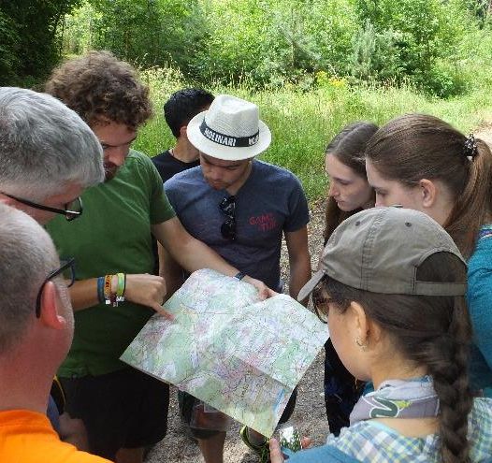
Wünsche und Ideen
Neue Seminare?
Fortbildungen? Veranstaltungen?
→ Gerne könnt Ihr Euch bei Wünschen und Ideen an die DWJ-Bundesgeschäftsstelle wenden.
Deutsche Wanderjugend | Querallee 41 | 34119 Kassel
Tel: 0561 400498-0 | Fax: 0561 400498-7
info@wanderjugend.de |www.wanderjugend.de

Slide 21
Kontakt
Der Bundesjugendbeirat freut sich von Euch zu hören bzw. zu lesen:
Beiratsmitglied | Funktion | Themen | E-Mail
Kevin | Bundesvorsitzender | Außenvertretung | kevin.mendl@wanderjugend.de
Jana | Stellvertretende Bundesvorsitzende | Außenvertretung, Social-Media, Nachhaltigkeit und Naturschutz | jana.lessenich@wanderjugend.de
Robert | Finanzverwalter | Finanzen und Werbemittel | robert.becker@wanderjugend.de
Ludwig | Beisitzer | Vereinskontakte | ludwig.lang@wanderjugend.de
Amélie | Beisitzerin | Social-Media, geschlechtliche Vielfalt | amelie.wuest@wanderjugend.de
Tobi | Beisitzer | Nachhaltigkeit und Naturschutz | tobias.dettinger@wanderjugend.de

